Slide 1
第24课全民族浴血奋战与抗日战争胜利

Slide 2
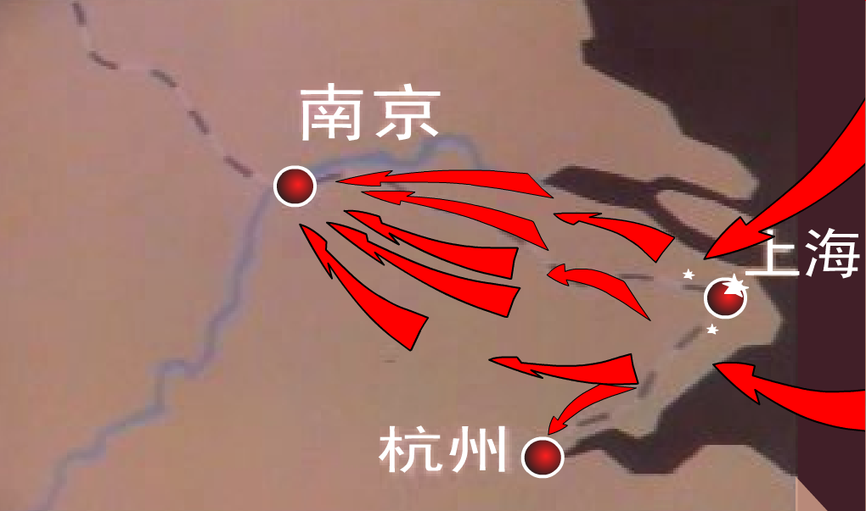
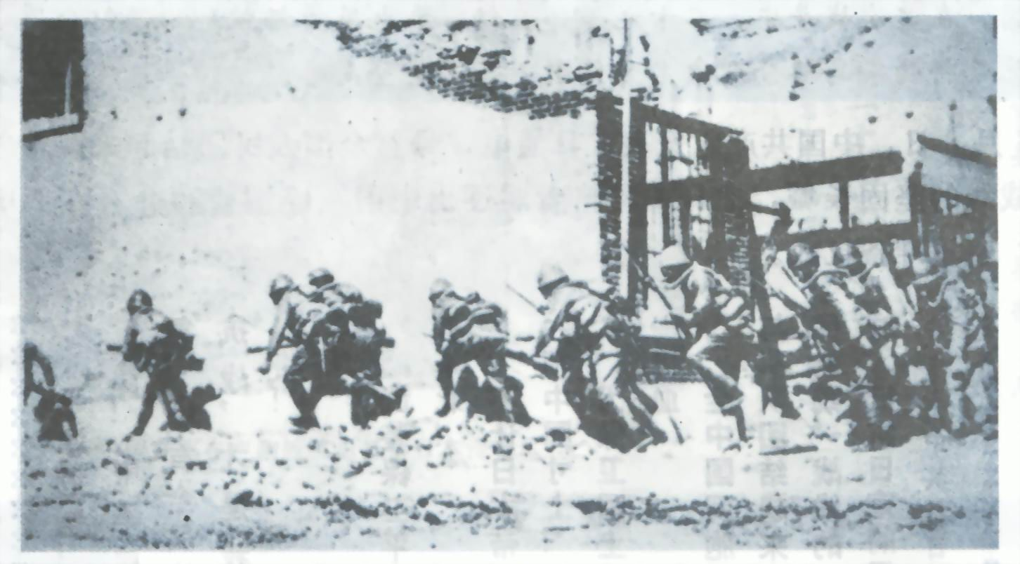
正面战场的抗战
淞沪会战
1937年8月，日军借口一名军官在上海虹桥机场被中国守军击毙，在上海挑起事端。中国军队奋起反击，淞沪会战爆发。

Slide 3
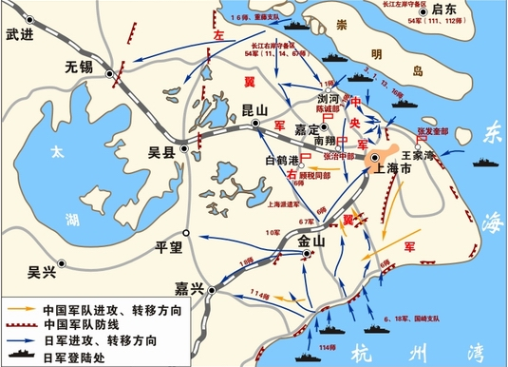
淞沪会战要图

Slide 4
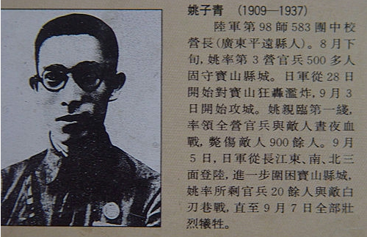
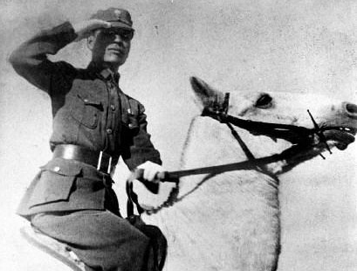
谢晋元

Slide 5
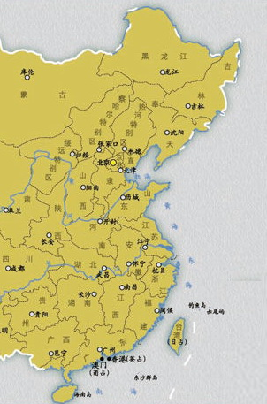



1937年7月平津沦陷
七七事变后日本加紧侵略中国
1937年11月上海沦陷
淞沪会战持续了3个月，打死打伤日军4万多人，打破了日本3个月灭亡中国的迷梦，激发了全国人民的斗志。

Slide 6
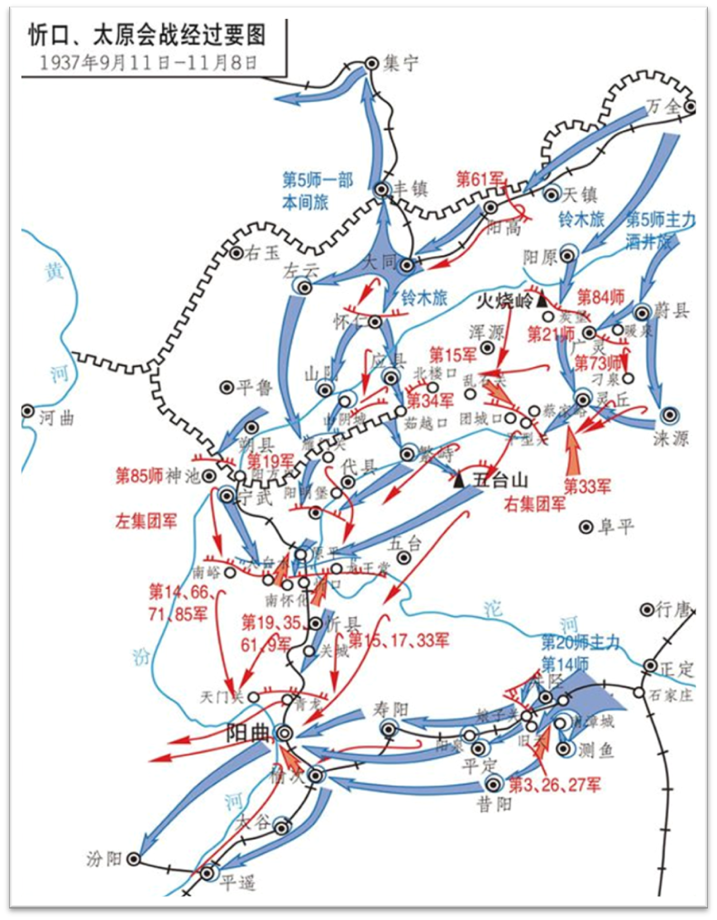
忻口战役
忻口战役是抗日战争时期，中国军队在山西忻口抗击日军，保卫太原的中心战役。
战役从1937年10月13日至11月2日，历时二十一天。参加作战的部队有阎锡山的晋绥军、国民党的中央军和中国共产党领导的八路军（又称第十八集团军）。这次战役是由第二战区（司令长官阎锡山，朱德、卫立煌、黄绍竑副之）指挥实施的太原会战的中心战役。该战役创歼敌逾万的纪录，是国共两党团结合作、在军事上相互配合的一次成功范例。

Slide 7
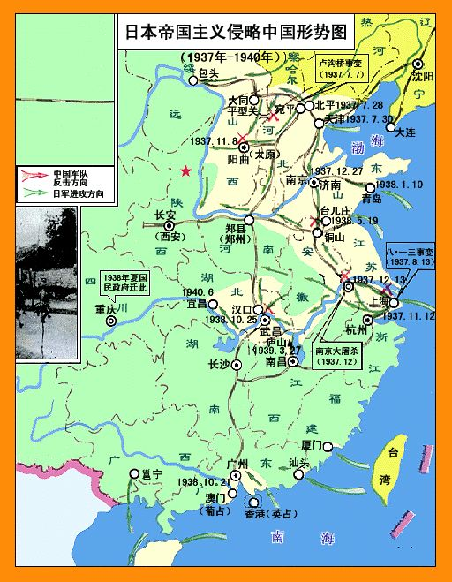
平型关大捷
淞沪会战期间，日军入侵山西，企图占领太原。
1937年9月，日军向太原的重要门户——平型关进发，一场伏击战即将开始。
北平
大同
天 津
平型关

Slide 8
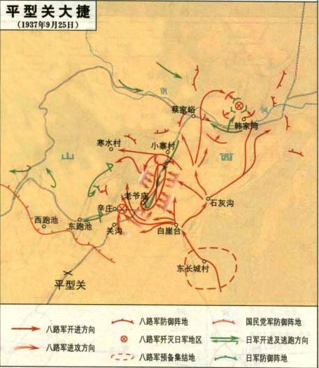
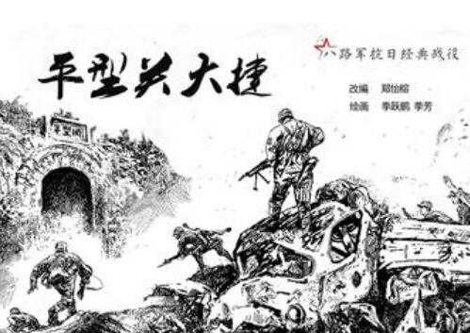
1937年9月25日，八路军在山西省大同市灵丘县平型关附近，为了配合第二战区的友军作战，阻挡日军攻势，由115师师长林彪、副师长聂荣臻指挥，充分发挥近战和山地战的特长，首次集中较大兵力对日军进行的一次成功伏击战，八路军在平型关取得首战大捷。

Slide 9
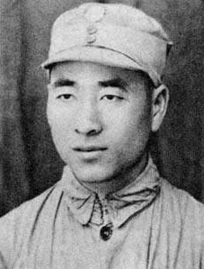
概 况
平型关大捷
时间
地点
部队
歼敌
影响
1937年9月
山西东北平型关
林彪一一五师
歼灭日军1000多人
全国抗战以来中国军队取得的第一个胜利，粉粹了日军“不可战胜”的神话。
林彪

Slide 10
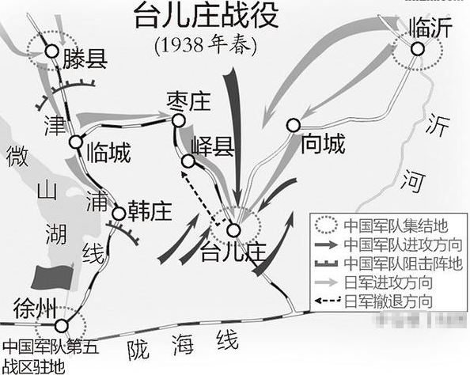
徐州会战
台儿庄战役
想一想：日本进攻台儿庄的意图是什么？
把山东半岛登陆的一部分日军，同津浦南下的日军会师台儿庄，合攻军事要地徐州，从而打通南北战场。

Slide 11

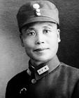
概 况
台儿庄战役
时间
地点
指挥
歼敌
影响
1938年3月
山东台儿庄
第五战区司令官李宗仁
歼灭日军10000多人
抗战以来中国正面战场取得的最大的一场胜仗，振奋了中国军民的精神，坚定了抗战意志和信念。
李宗仁

Slide 12
“台儿庄捷报传出后，举国若狂。京沪沦陷后，笼罩全国的悲观空气至此一扫而空，抗战前途露出一线曙光。……区区台儿庄地区经此一战，几成民族复兴的象征。我军得此鼓励，无不精神百倍，都出现一片欢乐之情，为抗战发动以来的第一快事。”
——李宗仁

Slide 13
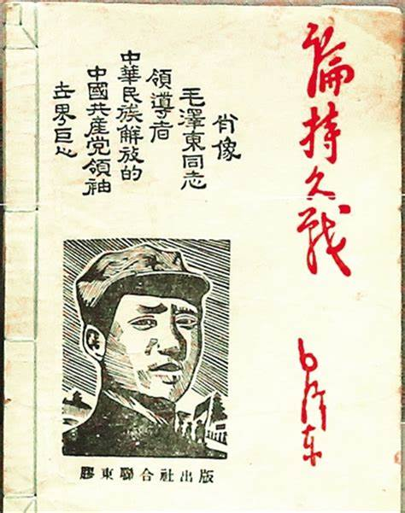
毛泽东在总结抗日战争初期经验的基础上，针对中国国民党内部分人的“中国必亡论”和“中国速胜论”，以及中国共产党内部分人轻视游击战的倾向，系统地阐述了中国实行持久战以获得对日作战胜利的战略。
《论持久战》论证了抗战的发展规律，阐明了争取抗战胜利的道路，批判了对抗战的各种错误认识。该著作从思想上武装了全党全军和人民群众，坚定了中国人民争取抗战胜利的信心，是指导全国抗战的理论纲领。

Slide 14


保卫大武汉
日 本
日本大本营认为“只要攻占汉口、广州，就能支配中国”，于是日本御前会议决定发动武汉会战，迅速攻占武汉，以迫使中国政府屈服。
预期武汉陷落将令中国停止抵抗。我党在徐州会战前就提出，派周恩来，董必武，叶剑英，博古等领导干部到武汉。
中国政府

Slide 15
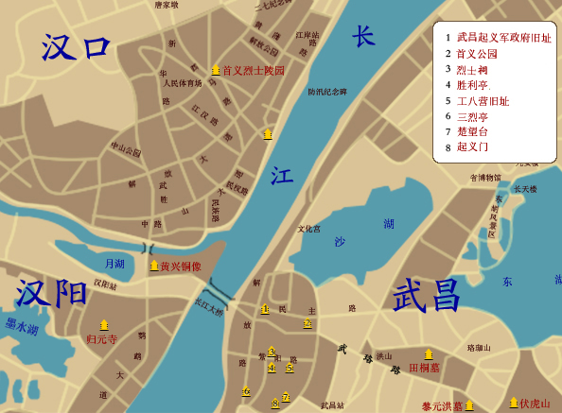
武汉成为军事、经济、政治中心

Slide 16
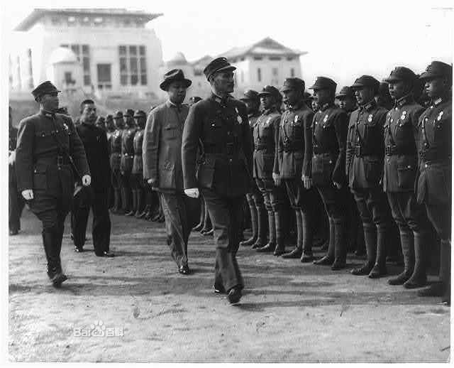
1938年6月，日军集结40多万兵力进攻武汉。为保卫大武汉，中国军队部署100多万人参战。中国军队利用大别山、鄱阳湖和长江西岸有力地形，抵抗敌军。
蒋介石在武汉大学检阅国民革命军

Slide 17
武汉会战
时间
地点
指挥
战役
特点
意义
1938年6月—10月
武汉及武汉外围地区
蒋介石
万家岭大捷等
兵力最多、战线最长、牺牲最重，创抗战以来规模之最
日本企图迅速灭亡中国的既定战略彻底破灭

Slide 18
武汉会战期间，中国空军和海军也积极参与了作战。在苏联航空志愿大队的配合下，中国空军鏖战长空，与日军航空兵空中大战7次，击毁日机78架，炸沉日舰23艘，有力地支援了地面部队的作战。中国海军也英勇作战，击沉，击伤日军舰艇及运输船只共50余艘，击落日机10余架，但自身也损失惨重，基本上全军覆没。

Slide 19
1937年7月平津沦陷
七七事变后日本加紧侵略中国
1937年11月上海沦陷
1937年12月南京沦陷
1938年12月广州、武汉沦陷
抗日战争进入相持阶段

Slide 20
第三次长沙会战
第三次长沙会战
时间
背景
经过
意义
1941年12月
抗日战争进入相持阶段；前两次长沙会战，日军未占领长沙。
长沙城下，中国军队与日军鏖战肉搏，并打退来援敌人。在中国军队的搏杀下，歼灭大批日军，中国军队取得会战的胜利。
第三次长沙会战，是珍珠港事变以来，盟国在亚洲战区中唯一的胜利，是自太平洋战争爆发后盟军的第一次重大军事胜利。

Slide 21
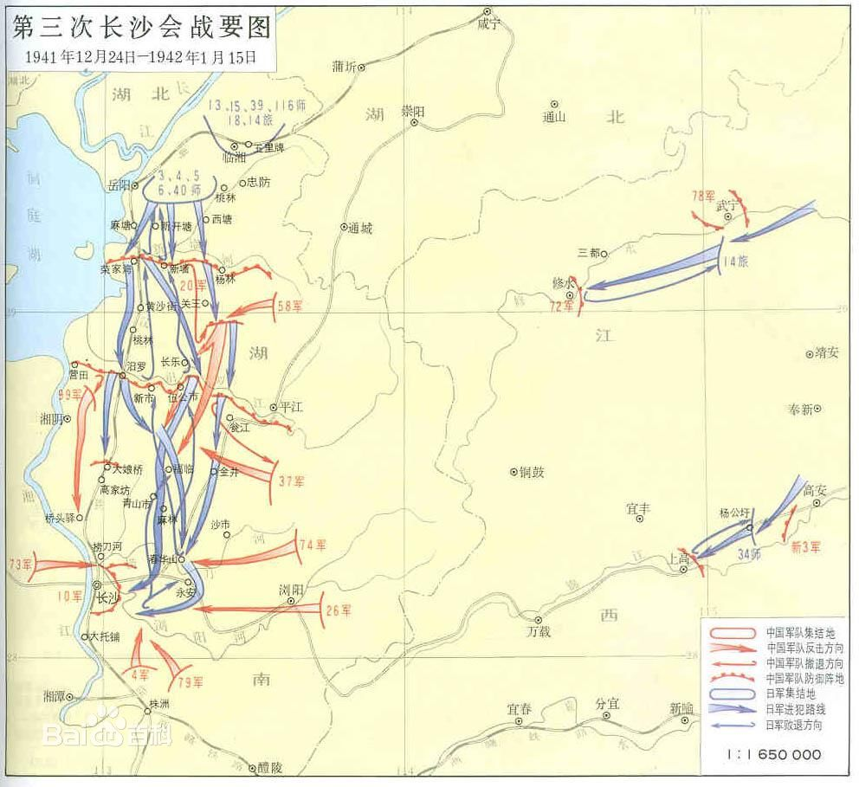

第三次长沙会战要图

Slide 22
民族工业内迁
（一）抗战工业内迁之源由
历史渊源：中国近代工业集中于沿海和通商口岸的布局
九一八事变后的变局：国民政府的态度
七七事变后现实背景：国民政府为保存国家经济实力

Slide 23
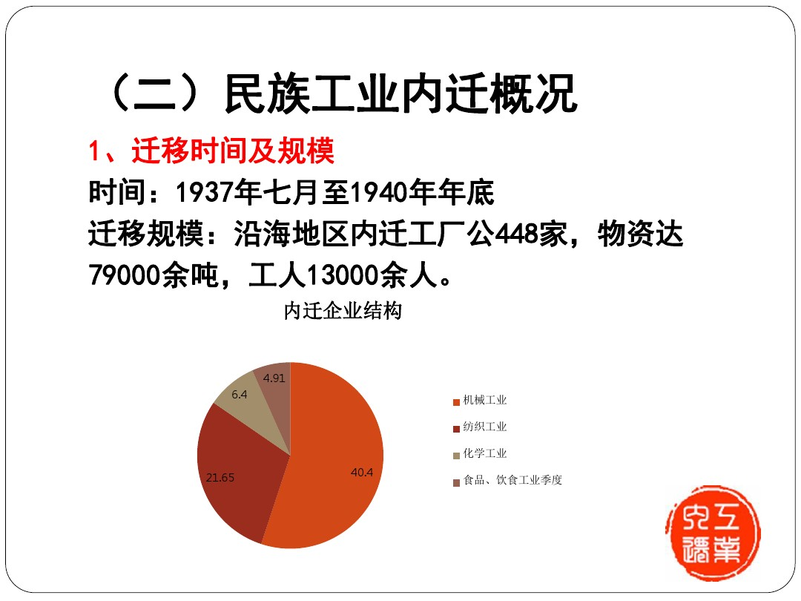

Slide 24
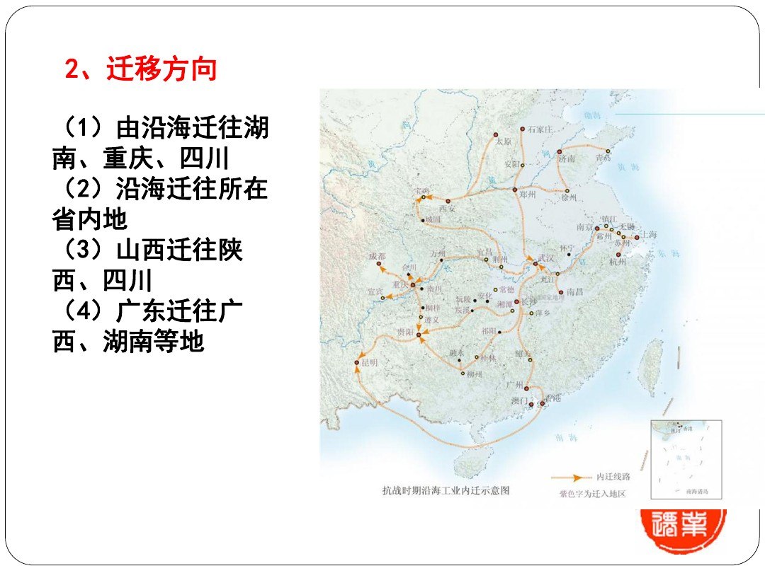

Slide 25
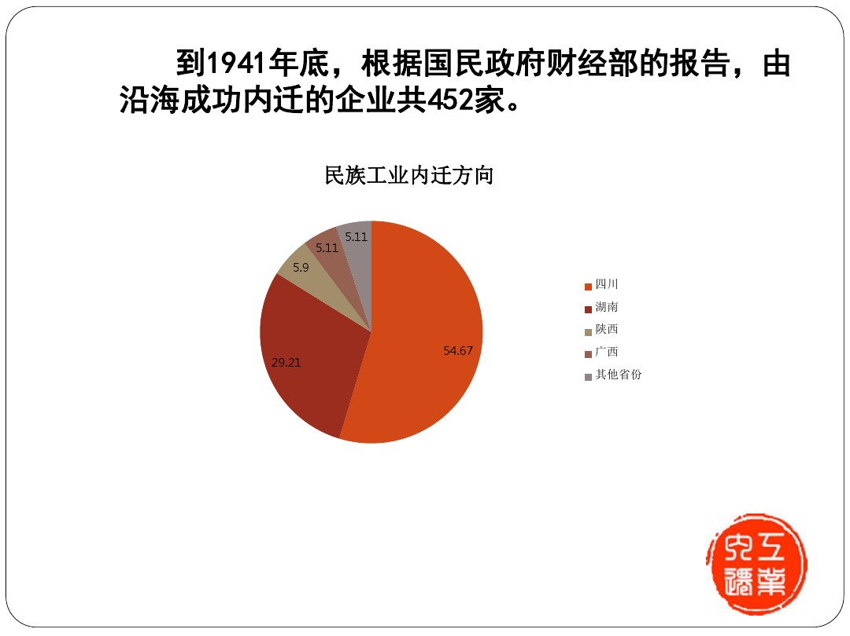

Slide 26
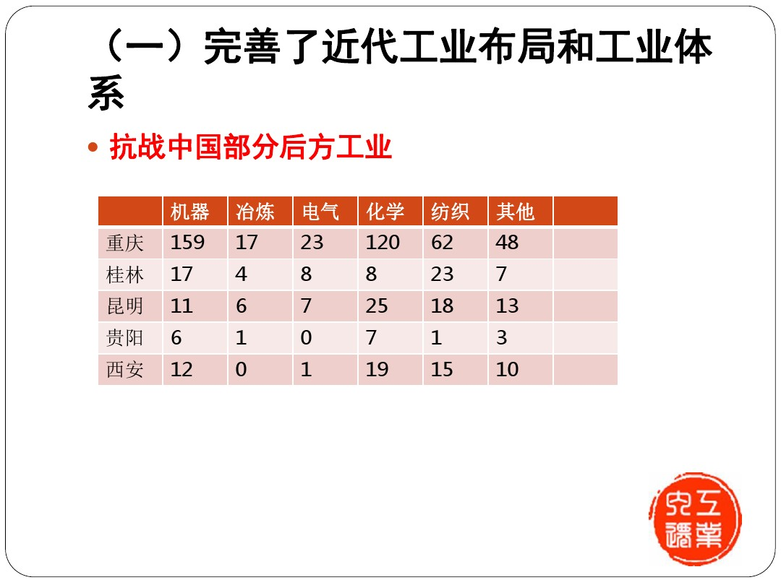
意义

Slide 27
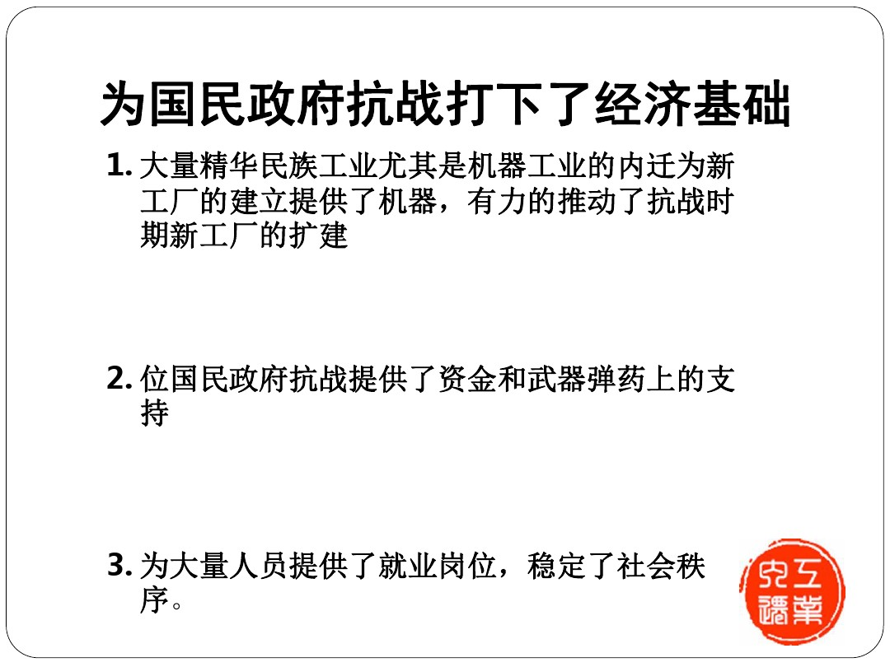

Slide 28
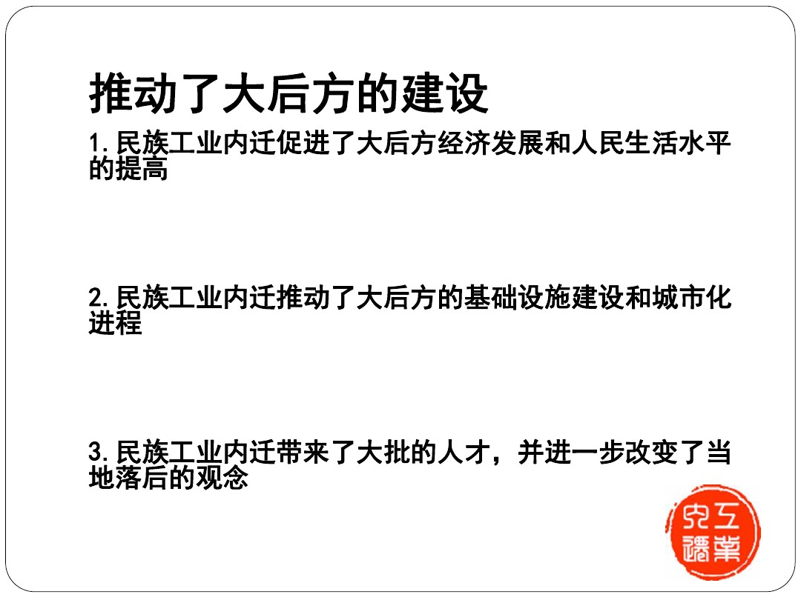

Slide 29
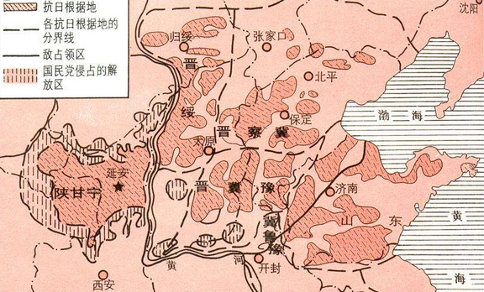
敌后战场的抗战
抗日根据地的建立与发展
1.建立抗日根据地
全面抗战爆发后，八路军和新四军挺进敌后，先后建立晋察冀、晋绥、晋冀豫、山东、苏南、陕甘宁等抗日根据地。
《抗日根据地示意图》

Slide 30
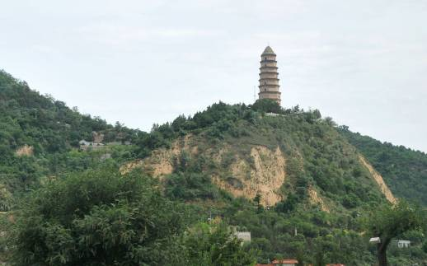
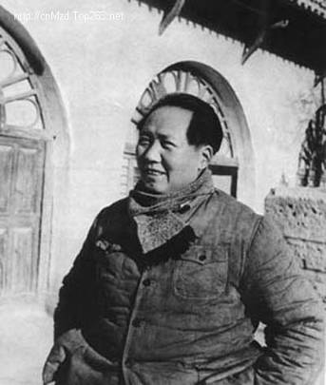
陕甘宁边区首府、中共中央所在地延安成为敌后战场的战略总后方和指挥中枢。

Slide 31
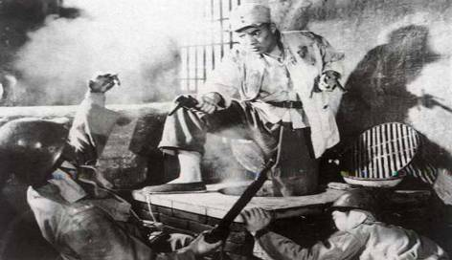
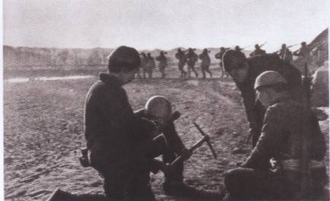
2.开展人民游击战争
根据地军民在中国共产党的领导下，以主力部队和地方基干民兵为骨干，以广大群众为基础，组织各方力量，展开群众性的人民游击战争。
地道战
地雷战

Slide 32
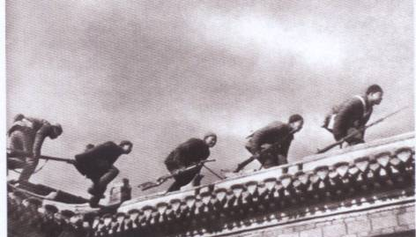
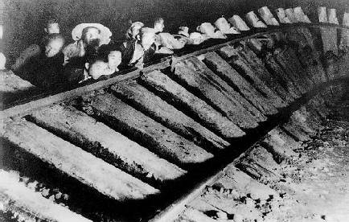
破袭战
麻雀战

Slide 33
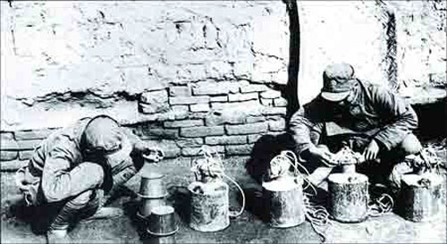
《地雷战》

Slide 34
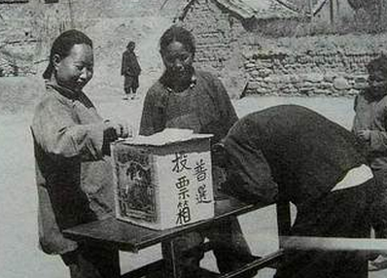
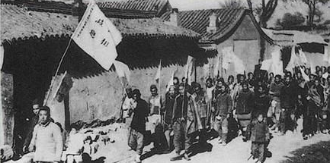
3.巩固抗日根据地
政治上：
建立抗日民主政权
经济上：
实行减租减息的土地政策
根据地进行民主投票
根据地农民拥护“减租减息”

Slide 35
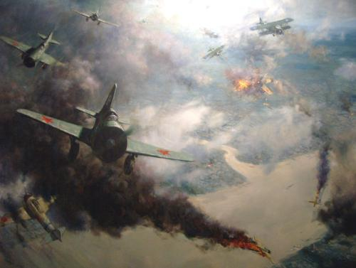
敌后战场和正面战场
相互配合，构成了中国抗日战争的整体。

Slide 36
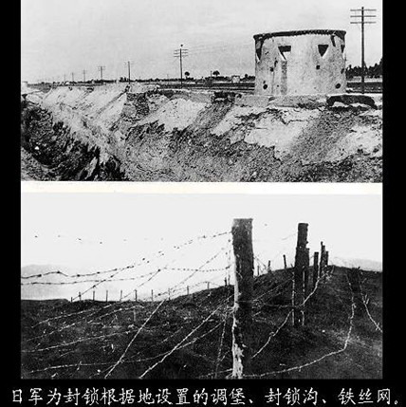
百团大战
1.原 因
为了消灭抗日根据地，日军实行“囚笼政策”，依托公路、铁路，对抗日根据地进行封锁蚕食。
囚笼政策：
以铁路为柱，公路为链，碉堡为锁，并配以封锁墙、封锁沟

Slide 37
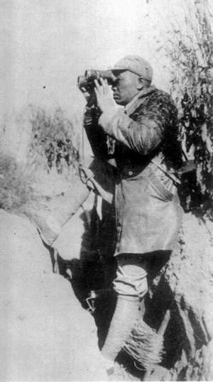
2.概 况
百团大战
时间
地点
指挥
主要目标
1940年下半年
华北
彭德怀
破袭日军交通线，摧毁敌人交通线两侧及抗日根据地内的日伪据点
彭德怀

Slide 38
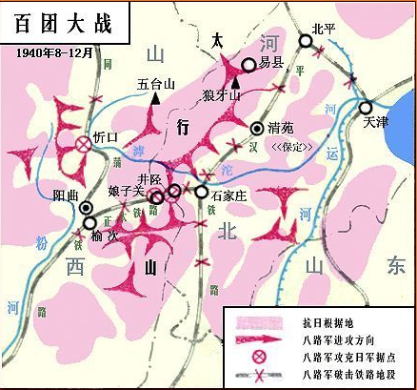

Slide 39
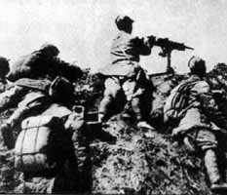
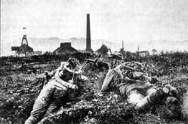
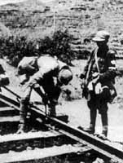
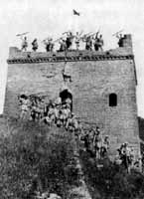
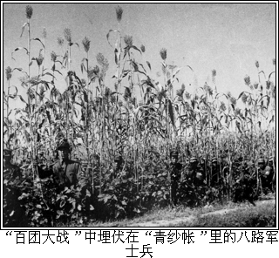
狮垴山战斗中的我军机枪阵地
我军于晓雾中围攻敌井陉煤矿
八路军第一二〇师重点拆毁正太路张净至桑掌段的铁路
八路军攻克涞源东团堡后，战士们在长城烽火台上欢呼胜利

Slide 40
3.战 果
战役时间 | 战斗次数 | 毙伤俘日伪军数 | 破坏交通线 | 拔掉据点
3个半月 | 1800多次 | 4万多人 | 2000多公里 | 近3000个
4.意 义
百团大战有力打击了日军的侵略气焰，提高了中国共产党和八路军的威望，振奋了全国军民争取抗战胜利的信心。

Slide 41
1940年10月19日，国民政府军事委员会正副参谋总长何应钦、白崇禧发出致八路军朱德总司令、彭德怀副总司令和新四军叶挺军长的“皓电”。“皓电”对中国共产党及其领导的武装力量进行了种种攻击和诬蔑，并要求在大江南北坚持抗战的八路军、新四军于一个月内全部开赴黄河以北，并将50万八路军、新四军合并缩编为10万人。与此同时，国民党当局又密令汤恩伯、李品仙、韩德勤、顾祝同等部准备向新四军进攻。
1941年1月4日，奉命北移的新四军军部及其所属皖南部队9000余人，从云岭驻地出发绕道北上。6日在安徽泾县茂林地区，突遭国民党军队七个师8万余人的包围袭击。新四军部队英勇奋战七昼夜，终因寡不敌众，弹尽粮绝，除约2000余人突出重围外，一部被打散，大部壮烈牺牲或被俘。军长叶挺在和国民党谈判时被扣押，政治部主任袁国平牺牲，副军长项英、参谋长周子昆在突围中被叛徒杀害。1月17日，蒋介石反诬新四军“叛变”，宣布取消新四军番号，声称将把叶挺交付“军法审判”。这就是震惊中外的皖南事变。这一事变是国民党顽固派发动的第二次反共高潮的最高峰。

Slide 42
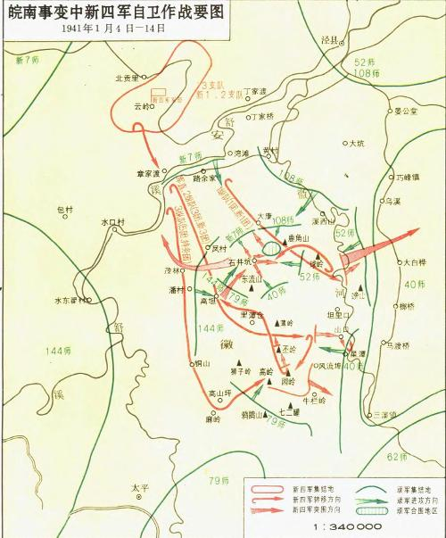
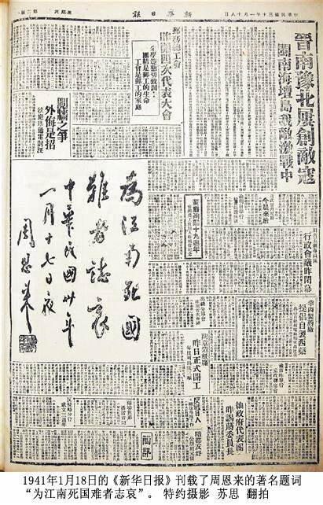
周恩来为《新华日报》题写“为江南死国难者志哀!”
“千古奇冤，江南一叶；同室操戈，相煎何急?!”的题词

Slide 43
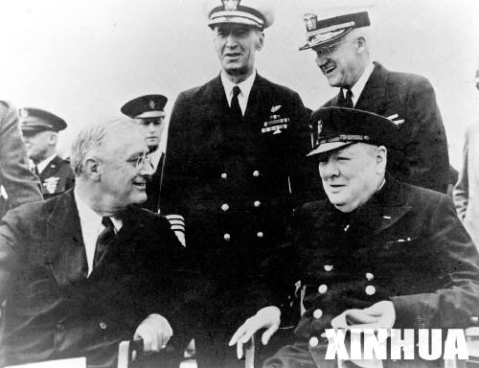
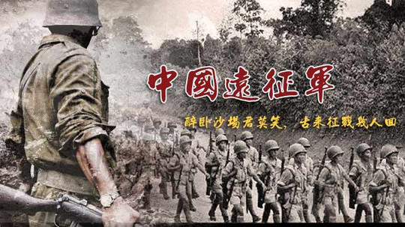
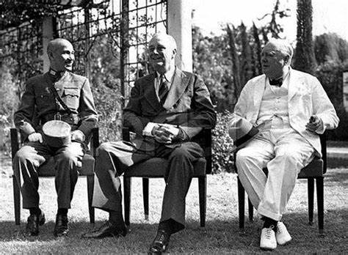
东方主战场
《联合国家宣言》
中国远征军
《开罗宣言》

Slide 44
抗日战争的胜利
中共七大
中国共产党第七次全国代表大会
时间
地点
主要 内容
1945年4月
陕西延安
①总结了中国共产党领导中国民主革命曲折发展的历史经验，特别是总结了八年抗战经验；
②制定了党的政治路线；
③选举产生了中央领导机关，毛泽东当选为中共中央主席。
④确立毛泽东思想为中国共产党的指导思想并写入党章

Slide 45
党的政治路线
放手发动群众，壮大人民力量，在中国共产党的领导下，打败日本侵略者，解放全国人民，建立一个新民主主义的中国。
七大通过的党章规定
中国共产党，以马克思列宁主义的理论与中国革命的实践之统一思想——毛泽东思想，作为自己一切工作的指针，反对任何教条主义和经验主义的偏向。

Slide 46
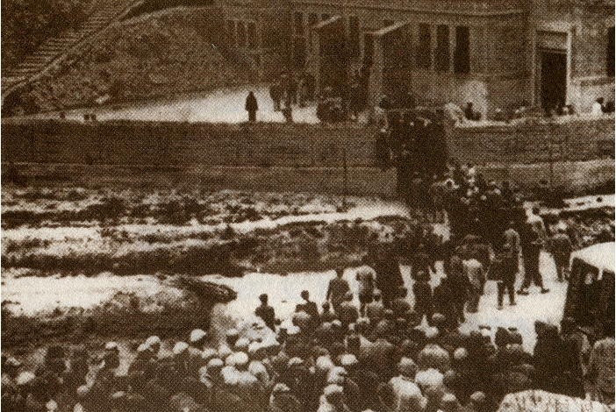
中国七大代表们步入会场

Slide 47
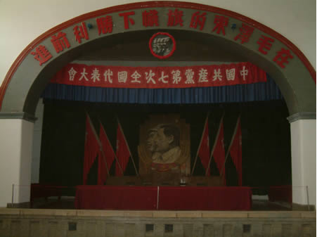
中国七大会场

Slide 48
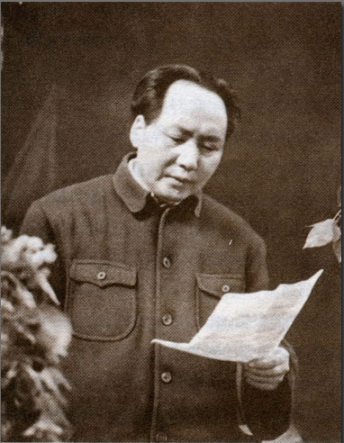

毛泽东作《论联合政府》的报告
朱德作军事讲话

Slide 49

为什么说中共七大是“团结的大会，胜利的大会”？
是指全党在毛泽东思想的旗帜下形成了空前的团结和统一。
团结：
是为中国抗日战争和新民主民主革命的胜利指明了道路，为抗日战争的胜利和光明的前途准备了条件。
胜利：

Slide 50
毛泽东思想：
是马列主义普遍原理和中国革命具体实践相结合的产物；
是马列主义在中国的运用和发展；
是中国共产党集体智慧的结晶。

Slide 51
中国七大胜利召开的意义
为争取抗日战争的最后胜利准备了条件，并为中国共产党和中国人民指明了战后的奋斗方向！

Slide 52


战略反攻和日本投降
1943年9月，意大利法西斯宣布投降。
1945年4月，德国法西斯希特勒自杀
1945年5月，德国法西斯宣布投降

Slide 53


1945年8月6日、9日，美国先后向日本广岛和长崎各投一枚原子弹。上图表示的是原子弹的蘑菇云及原子弹后的城市惨像。

Slide 54




1945年8月，苏联对日宣战
苏联红军的坦克部队向日本关东军进攻
苏联红军向东北兴安岭地区的日军发动进攻
苏联红军进入哈尔滨

Slide 55



1945年8月9日，毛泽东发表《对日寇的最后一战》声明。
八路军解放山海关
八路军收复石家庄

Slide 56


1945年8月15日，日本裕仁天皇宣布无条件投降。中国抗日战争取得了最后的胜利，台湾也回归祖国怀抱。

Slide 57

1945年9月2日，日本向盟国投降签字仪式在东京湾美国战舰“密苏里”号举行。

Slide 58

日本侵华军总司令冈村宁茨向中国战区陆军总司令何应钦递呈降书

Slide 59

1945年10月25日 台湾光复（受降仪式）

Slide 60
抗日战争胜利的原因和伟大意义
1945年重庆谈判期间，中苏友好协会举办一次酒会，邀请国共双方代表及各报社记者参加。席间，一位国民党方面的记者说：“我出个谜语给大家猜。谜面是‘日本投降的原因’，谜底是‘我国古代一人名’。”
结果出现了几个谜底：“屈原”“苏武”“蒋干”“毛遂”“共工”。
请尝试着猜一下！

Slide 61








屈原 —— 指
日本屈服服于美
国投下的两颗原 子弹。
蒋干——蒋
介石政府
正面战场组织
抗战的结果。
苏武——苏联
红军出兵东北，
一举击溃日本
关东军。
毛遂——毛泽
东领导的抗日
武装坚持敌后
抗战的结果。

Slide 62

共工——共
产党、国民党、
国际反法西斯
力量等共同努
力的结果。
你认为哪一个原因最重要？

Slide 63
抗日战争胜利的原因
1.中国人民巨大的民族觉醒、空前的民族团结和英勇的民族抗争，是中国人民抗日战争胜利的决定性因素。
2.中国共产党在全民族抗战中发挥了中流砥柱的作用。
3.中国人民抗日战争的胜利，同世界上一切爱好和平与正义的国家和人民的支持，也是分不开的。

Slide 64




中英《南京条约》签字仪式
根据所给图片思考：抗日战争的意义何在？
《辛丑条约》签订

Slide 65
抗日战争胜利的伟大意义
1.中国抗日战争是近代以来反抗外敌入侵第一次取得完全胜利的民族解放战争。
2.它促进了中华民族的觉醒，为中国共产党带领中国人民实现彻底的民族独立和人民解放奠定了重要基础。
3.中国开辟了世界反法西斯战争的东方主战场，对世界反法西斯战争的胜利、维护世界和平作出了巨大贡献。中国的国际地位得到提高。

